Slide 1
基于.NET聊天软件

Slide 2
除了基础部分，程序其他相关内容
网络编程（ Socket ）
多线程（Thread）

Slide 3
C/S编程模式
客户端（Client）
1、打开通信通道
2、连接服务器
3、数据交互
4、关闭通信通道
服务端（Server）
1、打开通信通道
2、接受客户请求——监听（循环重复）
3、等待客户请求——接受请求
4、创建后台线程进行读写——处理完毕
5、关闭后台线程——关闭监听
6、关闭通信通道
Socket通信方式
异步通信：客户端请求之后，不必等到服务器回应之后就可以发送下一条请求。并行运行
Socket模式
阻塞：调用send/receive函数只有在得到返回结果之后才会继续下一步操作。在调用结果返回之前，当前进程会被挂起。即此套接字一直被阻塞在网络调用上。

Slide 4
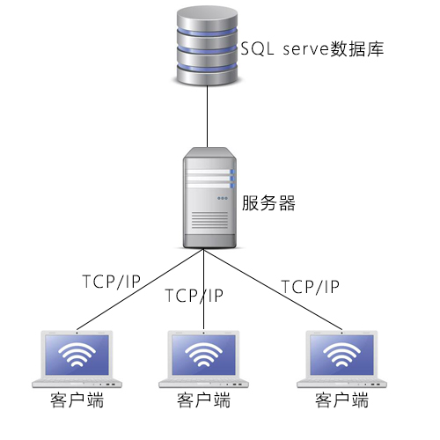
C/S模式关系图

Slide 5
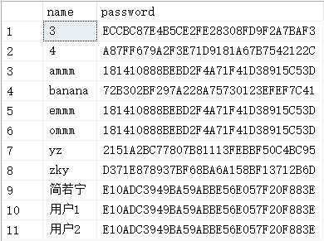
数据库内容
数据库名为：chatData
包含 1 张表，表名：account
该表中包括两个字段：
name varchar(50) 用户名
password char(32) 使用MD5算法加密的32位密码

Slide 6
服务端程序运行流程
程序初始化
点击修改按钮
可修改监听端口、数据库服务器地址、数据库登录账号密码
点击启动按钮
连接数据库，获取注册列表
启动服务
新建后台线程
准备监听端口
接收到连接套接字，新建后台线程，等待接收登录/注册消息
该线程继续监听端口，等待新的账号连接
循环
注册
登录
连接数据库
判断是否存在该用户
如果不存在则加入数据库中
返回处理结果
连接数据库
判断是否存在该用户
判断是否已经在线
返回处理结果
不新建线程，但是继续等待接收消息
登录成功
登录失败
接收到消息
新建一个后台线程
一直等待接收消息
结束该函数
该后台线程结束
根据消息头进行不同操作

Slide 7
客户端程序运行流程
登 录 程 序 初 始 化
重新连接服务器并将连接结果反馈到界面底部状态标签
修改服务器地址及端口
注册成功，准备登录
将数据头和用户名、密码拼接在一起发送到服务端，等待客户端反馈结果
连接服务器
登录
使用MD5算法加密密码
注册
登录成功
主窗体
向服务端发送请求
获取在线账号列表
加载到右边列表中
初 始 化 聊 天 主 窗 体
新建后台线程
拼接数据头及要发送的消息内容
向服务端发送消息
点击发送按钮
等待接收消息
解析接收到的消息
根据消息类型做出不同操作

Slide 8
客户端发送消息格式（使用“$”作为分隔符）
数据类型0$用户名$密码$ //登录验证账号
数据类型1$sender$消息长度$消息内容$ //发送消息到公共聊天室
数据类型2$sender$receiver$消息长度$消息内容$ //私聊另一个账号
数据类型3$代码("GETONLINE":获取在线用户列表)$ //获取各类信息
数据类型4$用户名$密码$ //注册
404$ //退出登录
服务端发送消息格式（除了与客户端消息格式相似之外）
0$代码$ //代码部分可代表不同含义，例：SUCCESS：登录成功
数据类型3$user1$user2$...$ //发送在线用户名
数据类型5$user$ //user已经登录（为了更新客户端在线用户列表）
数据类型6$user$ //user已经登出

Slide 9
程序结构
服务端
客户端
business 控 制 模 块
主 窗 体 模 块
数 据 处 理 模 块
数 据 库 模 块
注 册 登 录 模 块
聊 天 主 窗 体 模 块
修 改 主 题 颜 色 模 块
数 据 处 理 模 块

Slide 10
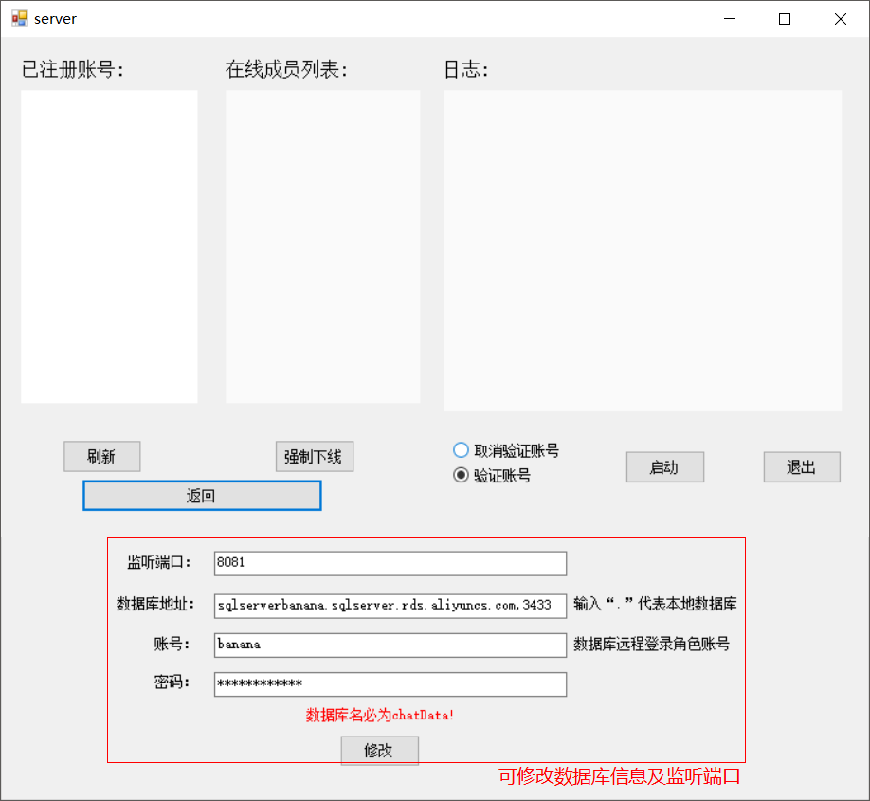
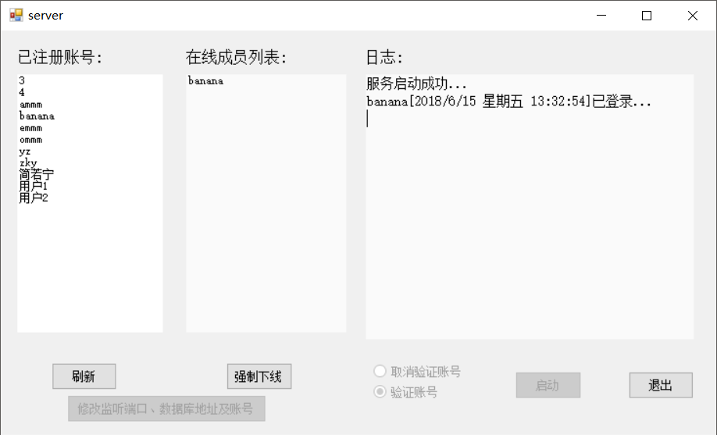
服务端运行截图
服务启动后
服务启动前

Slide 11
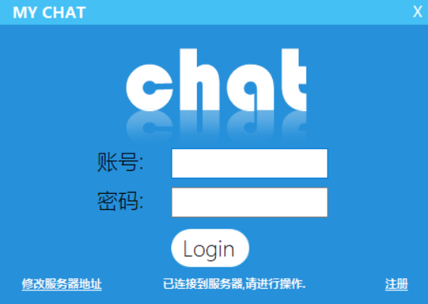
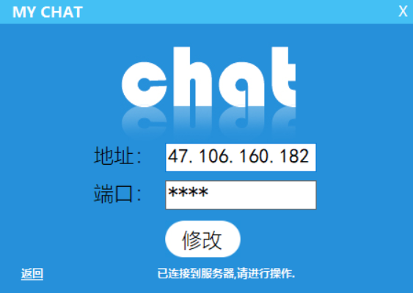
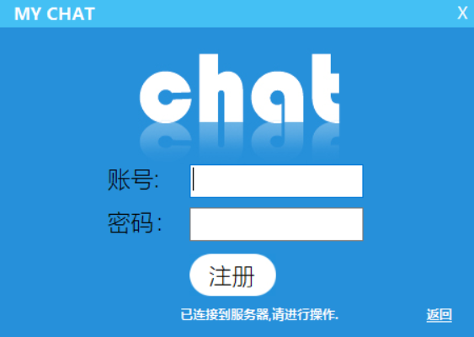
客户端运行截图
登录窗口截图
登录界面
修改服务器地址
注册界面

Slide 12
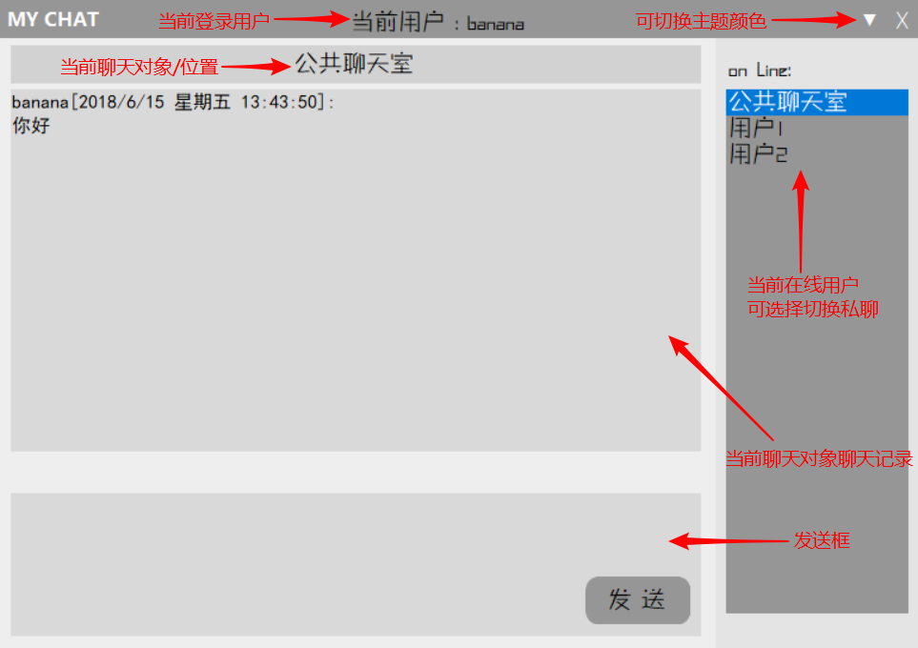
客户端运行截图
聊天窗口截图

Slide 13
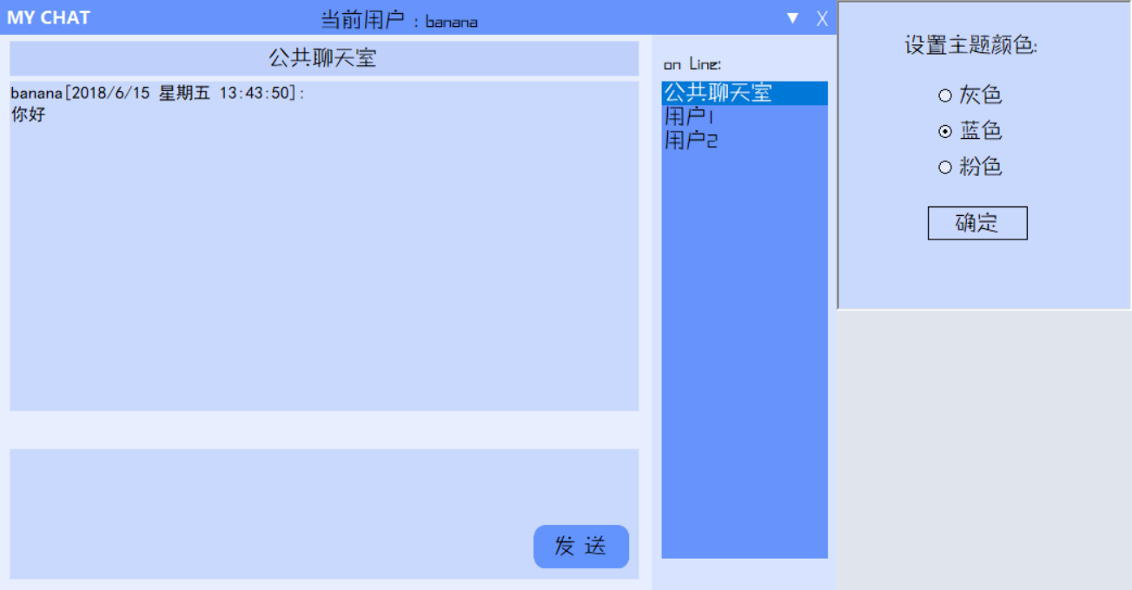
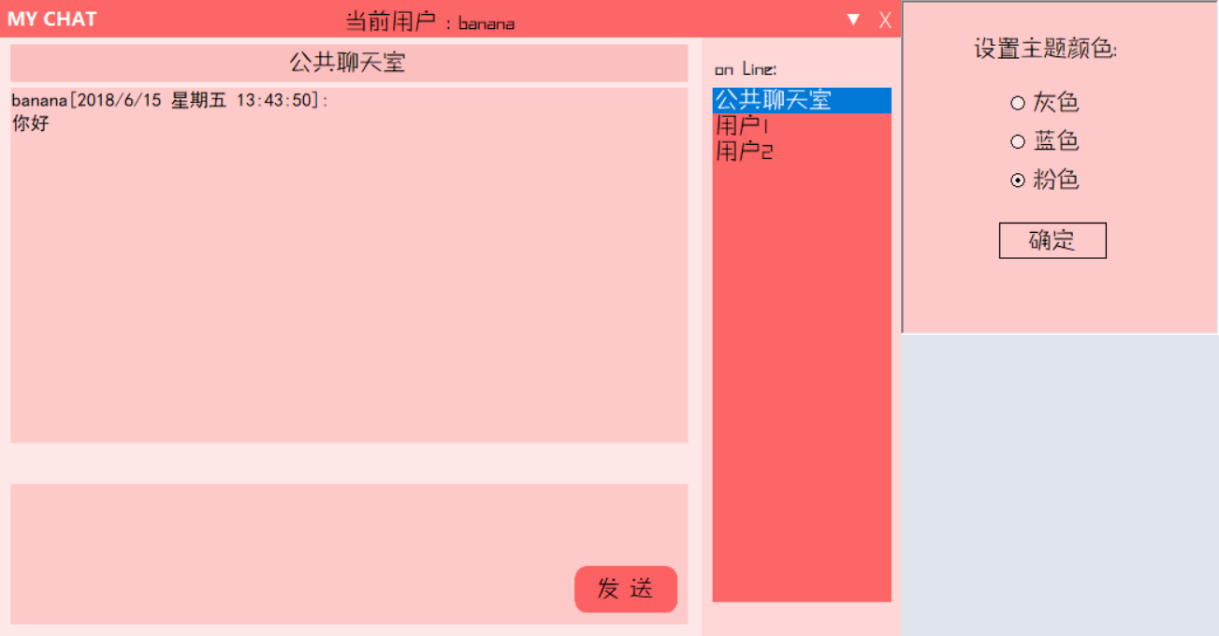
客户端运行截图
其他主题颜色截图
蓝色界面
粉色界面

Slide 14
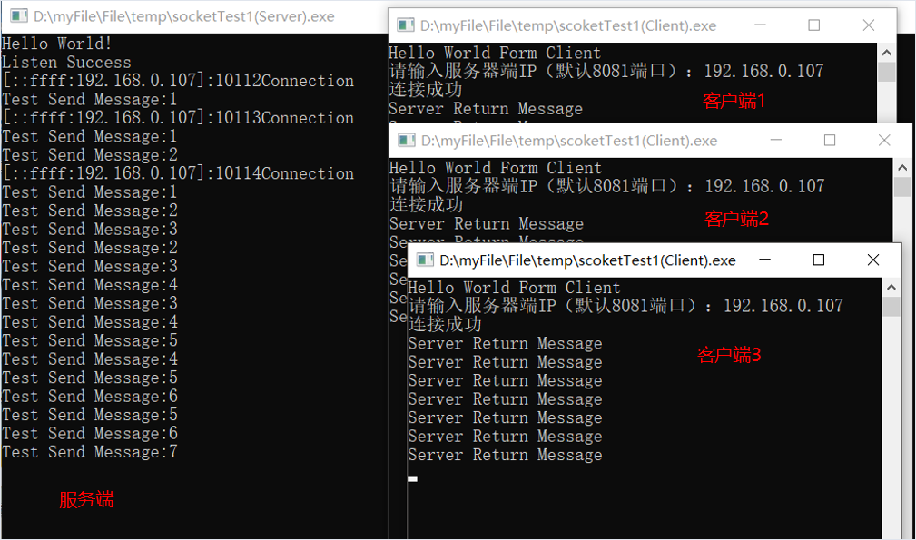
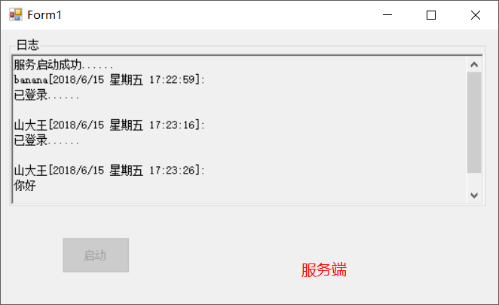
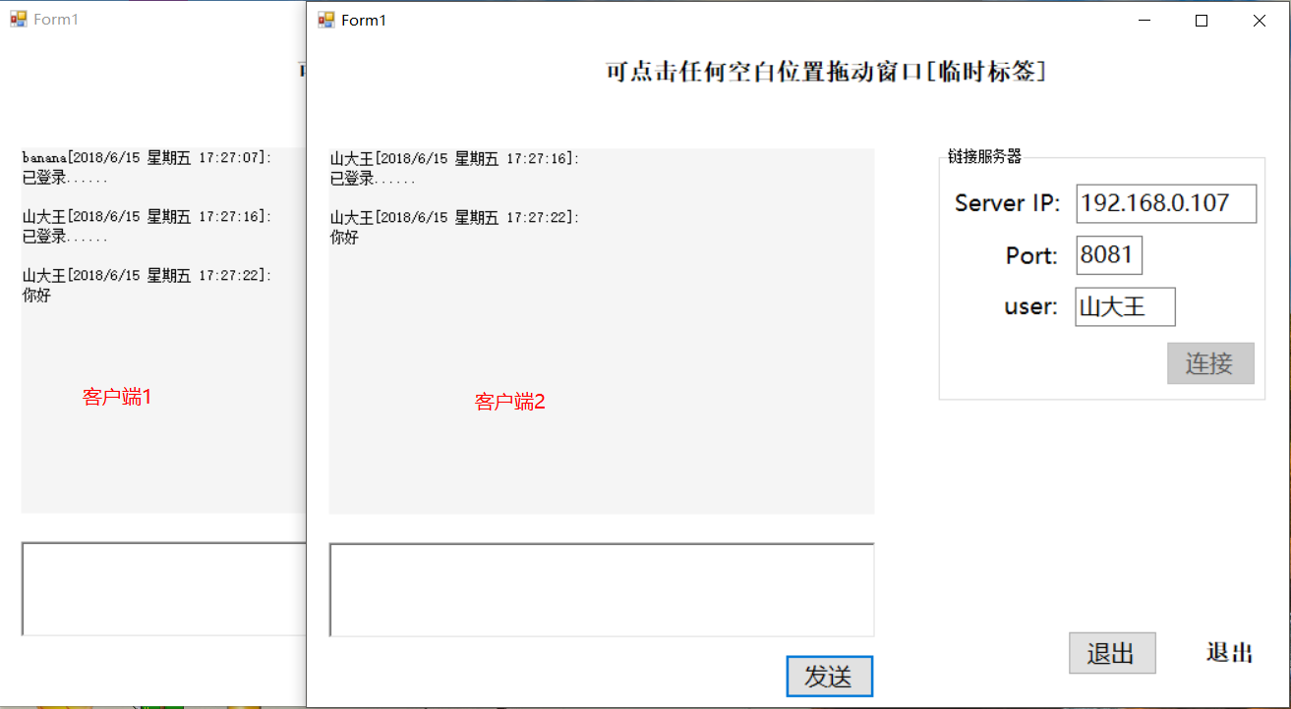
之前各个版本
1.0 服务端（左）和客户端（右）
1.2 服务端
1.2 客户端

Slide 15
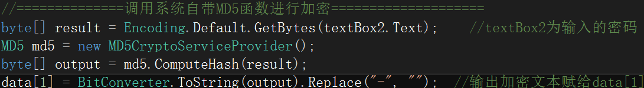
关于MD5算法加密
该加密算法最主要的特点是：不可逆，即无法根据密文进行解密操作
他会根据给出的任意长度的数据计算出一串一定长度的16进制数字串（本程序中长度为32）
C#中已提供该加密算法的函数，其运用例子如下：
（添加引用：using System.Security.Cryptography;）
参考网址：http://www.sufeinet.com/thread-12099-1-1.html

Slide 16
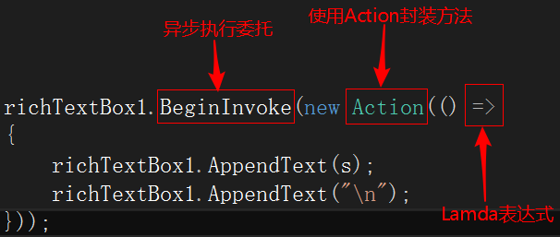
多线程中其他线程访问主线程控件
在.NET下，程序无法直接从一个线程访问另一个线程创建的控件
在本程序中使用异步匿名委托的办法解决该问题
例：
参考网址：http://www.cnblogs.com/lsgsanxiao/p/5523282.html

Slide 17
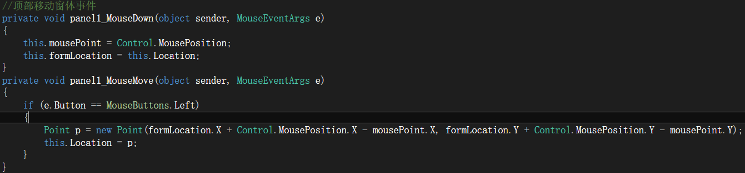
关于拖动窗口的功能
为了重新设计界面，客户端程序的所有窗口的FromBorderStyle属性均被设置为None
由此带来的问题为：无法拖动窗口
解决方法：在窗口顶部放置一个panel控件，添加该控件的两个鼠标事件：
①panel1_MouseDown（记录鼠标在屏幕上的位置及窗口在屏幕上的位置）
②panel1_MouseMove（计算点的偏移值，重新赋给窗口的Location属性）
主要代码

Slide 18
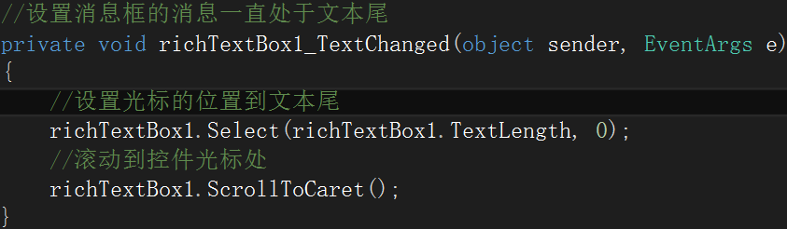
关于消息框
每次向消息框中调用appendText方法添加消息时，消息框总会从第一个位置开始显示，并不会刷新到最底端
由此带来的问题为：消息量超出消息框时，无法获取最新消息
解决方法：添加事件：richTextBox1_TextChanged，当新增消息时则触发
在事件中，将光标移动到最后，并调用ScrollToCaret方法将滚动条定位到当前光标处
主要代码

